Slide 1
科研成果創業計畫政策與徵件(CFP)
(校內說明會 )

Slide 2
David Lin 林坤進
產學中心 資深協理 兼
科技部科研創業計畫經理 email: david481126AD@gmail.com
校內分機:#35189
講師簡介

Slide 3




1. 科技部科研創業計畫徵案暨配套輔導機制規劃
CONTENTS
經濟部科研成果價創計劃 (價創 2.0) 機制
本校”教授新創事業"服務規劃

Slide 4
1. 科技部科研創業計畫徵案暨 配套輔導機制規劃
每年2梯次,
大約3月&9月

Slide 5



跨部會新創生態系推動架構
科技部定位為科技新創之最上游，著重於轉化科研成果變成衍生新創及早期育成
育成之科技新創後續串接經濟部、國發會及金管會等相關 部會新創資源，接棒協力扶植新創成長
學研機構
教育部/科技部
衍生新創 加速育成 科技部
產業鏈結 經濟部
資金扶持
金管會
國發會
基礎研究
產學合作
科研創業
天使/ 種子輪
A輪
B輪
C輪
D輪~
M&A
IPO
科研補助
(科技部)
天使投資
(國發基金)
企業創投、創投資金 台杉資本、台矽基金
(國發基金、經濟部)
併購、創新板 戰略新板
(經濟部、金管會)
創業環境
基礎建設
臺灣科技新創基地(Taiwan Tech Arena),小巨蛋
林口新創園、沙崙

Slide 6









跨部會科研創業銜接機制
政策調整說明
價創計畫已達成階段性目標，協助各校建立完善技術作價衍生新創 機制，未來應強化扶植潛力個案成長力道
為更有效率地新創公司成長，未來具高成長潛力之新創(價創個案)， 將由經濟部規劃相關補助資源承接
科技部
發掘學界具創業潛力技術
完善學校技術作價程序
結合新創加速器育成早期個案
經濟部
新創研發補助(科專計畫)
新創投資租稅誘因(產創條例)
串接大企業資源協助新創成長
政 策 工 具
科研成果產業化
孵化/育成早期新創
完善的政策工具
有效扶植潛力新創

Slide 7



科技部科研創業推動作法
參考萌芽計畫推動作法，階段式育成學界潛力新創案源，成立衍生新 創公司(前),後銜接經濟部接棒育成，跨部會加大力道，協助學研新創
各階段育成目標
跨部會
銜接
高成長潛力 個案加值
科技部孵化衍生新創公司， 經濟部接棒育成茁壯
完成首次募資
(Angel R),
CEO人選確定
拔尖案
場域驗證
獲利模式
第1年補助個案中遴選1~5案重點 加速，第2年加碼補助(最高1,500萬)
市場需求 驗證
萌芽案
團隊組成
原型製作
選拔潛力個案
完成商業化原型機
各校探勘育成 潛力案源
每年2梯次預估補助30案(規模
300萬~800萬)，孵化衍生新創
實驗室 概念驗證 (POC)
種子案
智財評估 市場應用
各校專責人力每年探勘 至少100案潛力技術

Slide 8





補助類別及推動作法
 | 種子案(校內,0) | 萌芽案(新創,0.5) | 拔尖案(新創,1)
推動 目標 | ①發掘重大研發成果 (技術探勘)進行轉譯 ②擴大培育新創案源 | ① 明確市場目標，建 立可行商業模式 ② 完成原型機製作， 驗證商業假設 | 篩選重大前瞻重點個案 進行場域/市場驗證
推動 作法 | 補助各科研產業化平 台進行潛力案源育成 新創育成專責人力建 立輔導能量 | 本部補助潛力個案進 行創業準備 每次補助1年，可申 請延續，逐年審查 | 同一技術曾執行萌芽案 績效良好，經委員審查 評估具進一步培育潛力 者，獲推薦方可申請
審查 方式 | 各平台自行建立機 制篩選潛力案源 規劃育成之案源需 提報工作會議說明 | 本部邀集學界、業界及 創投專家，區分技術審、 商業審進行審查 | 本部邀集學界、業界及 創投專家，區分技術審、 商業審進行審查
※萌芽案及拔尖案，不得同時接受其他部會 創業計畫之補助※

Slide 9
科技部徵件及審查規劃
申請案須透過各大科研產業化平台輔導且經校內初審合格後提出.
無件數限制
和之前的審查模式比較, 進行會議審查前，本次新增現地訪視及商業培訓階段，協助審查委員深度了解個案技術發展現況，媒合加速器及業師早期參與，幫助團隊快速掌握創業關鍵
110年度第2梯次3月11日~4月12日徵件，4~6月科技部辦理審查，個案預計7月中旬撥款執行(110年度預算約4億,本期約2億)
新增
科研產 業化平 台送件
第一階 段書面 初審
第二階 段會議 審查
現地訪視商業培訓
計畫審 議會
補助個 案執行
交件申請，
第一梯次遺留的27案
(本聯盟有2+1案)
審查委員、業師參與 媒合加速器及教練
免第一階段書審
直接進行現地訪視
+Pre DD

Slide 10


科研產業化平台新創育成服務
平台任務
發掘各校具潛力重大研發成果，育成更多新創案源
提供學界創業團隊所需輔導與資源, 及協助技術作價
重點工作
探勘
轉譯
輔導
追蹤
發掘重大研發成果
評估技術創業可行性
確認PI創業意願及團 隊組成完整性
技術專利報告
市場應用確認
技術成熟度評估
拜訪潛在客戶
種子案育成
協助萌芽案、拔尖案 完成技術作價程序
未獲補助個案持續培 育
定期追蹤衍生新創發 展情形(產品/服務上 市概況、募資、營收 等資訊)
適時提供後續協助
務必配合事項
各平台需指派1名專責人力(技術經理)，全職投入(請各平台配合提供專責
人力履歷備查、本部將不定期辦理人員教育訓練)，並全力協助前述任務執行
本部將每月召開工作會議，各平台需報告案源育成情形及經驗分享
年度申請Hit Rate會影響下一年度的經費撥給.

Slide 11
2. 經濟部科研成果價創計劃 (價創 2.0) 機制

Slide 12
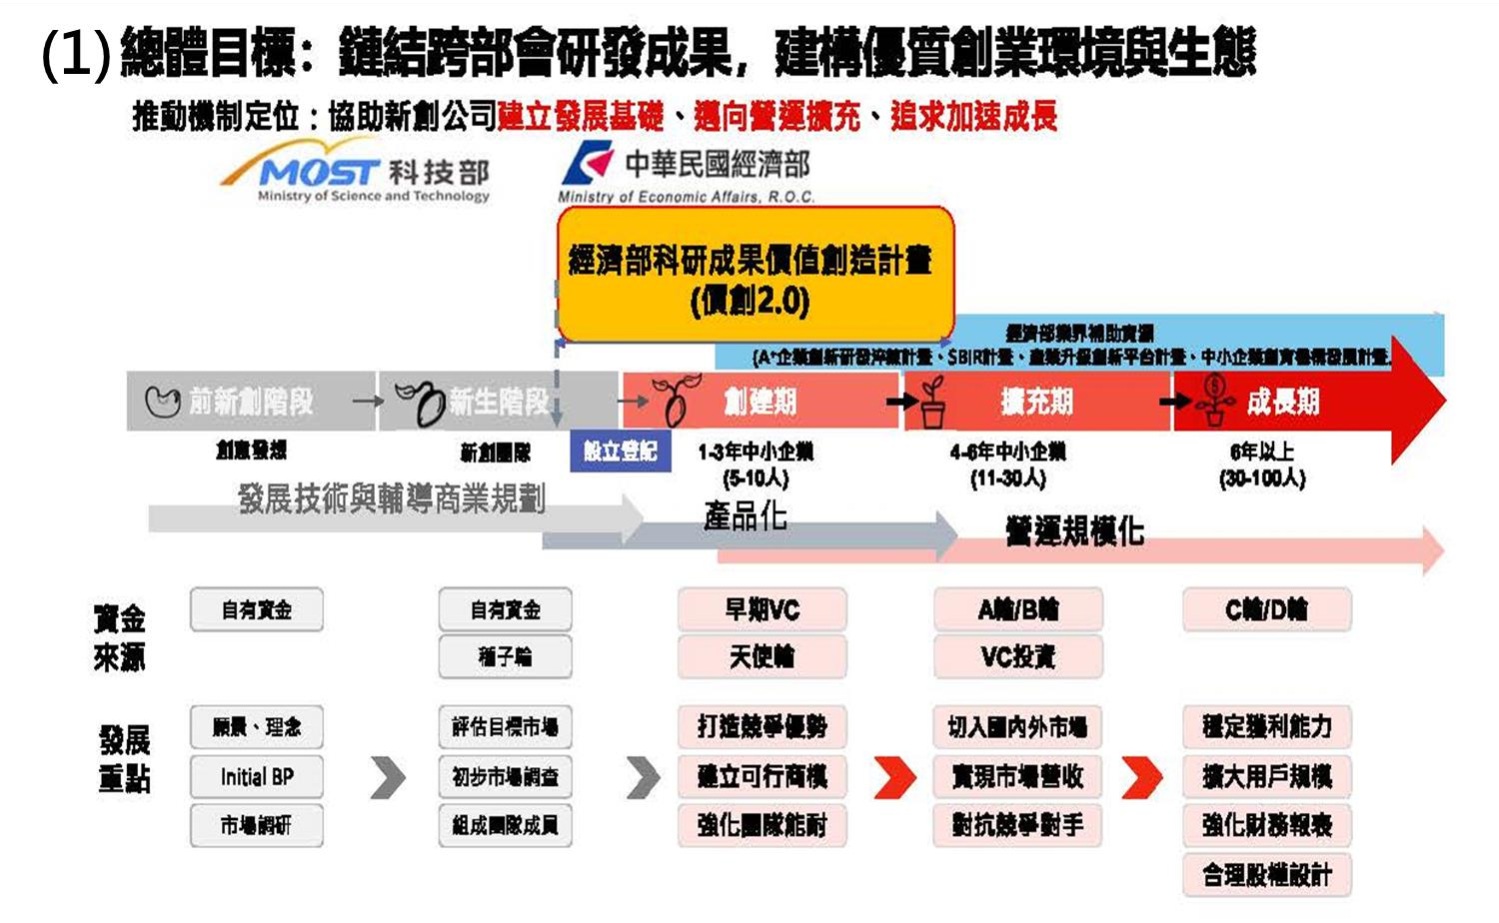

Slide 13
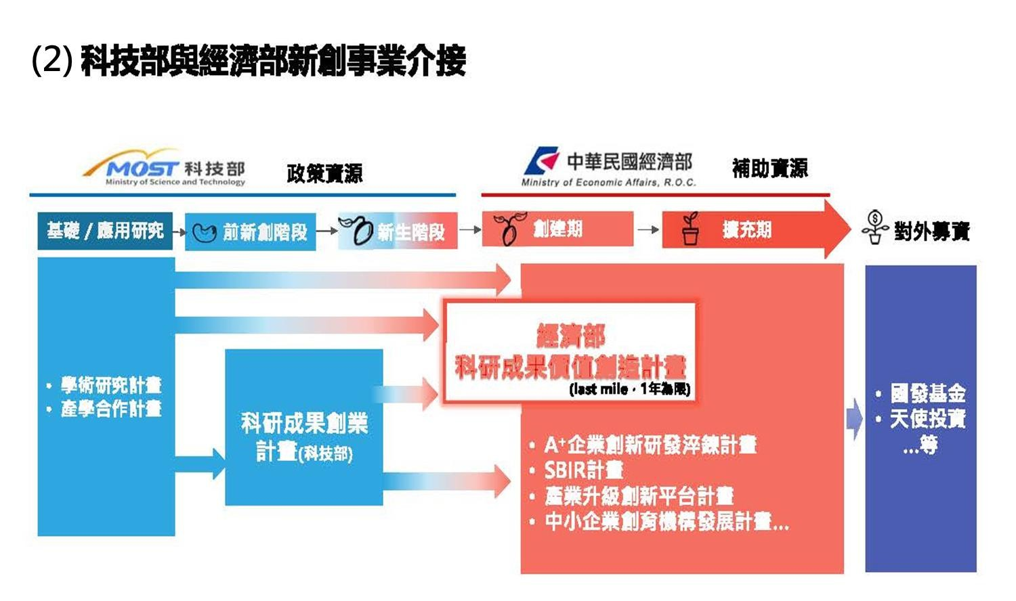

Slide 14


(3.1)促進新創公司成立--促新創
補助金額/期程上限為3,000 萬/1 年。
驗收標的：
計畫期限內成立新創公司，開發創新產品或服務。
技轉金/技術股不低於補助款40%。
新創公司成立之實收資本額不列為驗收標的，惟須於結案後 至少5年接受追蹤與考核，其績效作為後續審查該校計畫及 送件平台學校之評估參考。
其他規範：
學校技術股之股權占比規劃超過16%須經報部同意。
參與新創公司團隊之計畫主持人及協同主持人股權，其現金
出資部位不超過新創公司股權10%。
簽約前, 受補助之學校須完成與新創團隊簽署技術作價合約書.
12

Slide 15
(3.2)輔助新創公司成長–助新創(育新創)
補助金額及期程上限為 2,000 萬/1 年。
驗收標的：
完成新創產品測試/驗證/試量產。
關鍵研發/營運人力加入新創公司。
實收資本額不得低於補助款25%。
技轉金/技術股不得低於補助款40%。
新創公司投入自籌款至少達補助款10%(不含技轉金/技術股)。
其他規範：受補助之學校簽約前，須完成與新創公司簽署之 技術作價合約書。

Slide 16
(4)申請對象
以補助學校為限. 為使政府資源有效運用， 排除曾接受(科技部與經濟部價創計畫)補助之同 一主題申請。
申請學校之共同執行單位(須為成立 3 年內之新創公司)，其技術來源須以學校技術移轉者為限。

Slide 17
(5)送件、審查及撥款(1/2)
為加速審查時程，計畫申請送件時程以批次受理申請作業辦理，
而計畫審查流程為書審→會議細審→決審會核定。
以每年一批次約50 件計畫申請為原則，申請方式參酌科技部
「科研成果創業計畫」作法，透過7 大科研成果產業化平台計
畫之主導學校(台大、清大、陽交大、中興、成大、中山、中 央)送件辦理. 相關說明如下：
由主導學校協助整合同一平台所屬聯盟學校申請案件，於送件
截止日前彙整申請文件，具函送學界科專專案辦公室申請辦理。
非屬科研成果產業化平台計畫聯盟學校，亦須透過主導學校依
「說明A 」方式送件申請辦理。

Slide 18

(5)送件、審查及撥款(2/2)
每個科研產業化平台送件數以設一定上限為原則(上限數量
依科技部補助該平台之經費除以 700 萬元後(可無條件進位) 為主.現在科技部補助清華約7000萬元，所以7000 萬元除以700 萬元, 為10 件) 。
計畫撥款對象為計畫簽約執行學校 (不是主導學校) 。

Slide 19
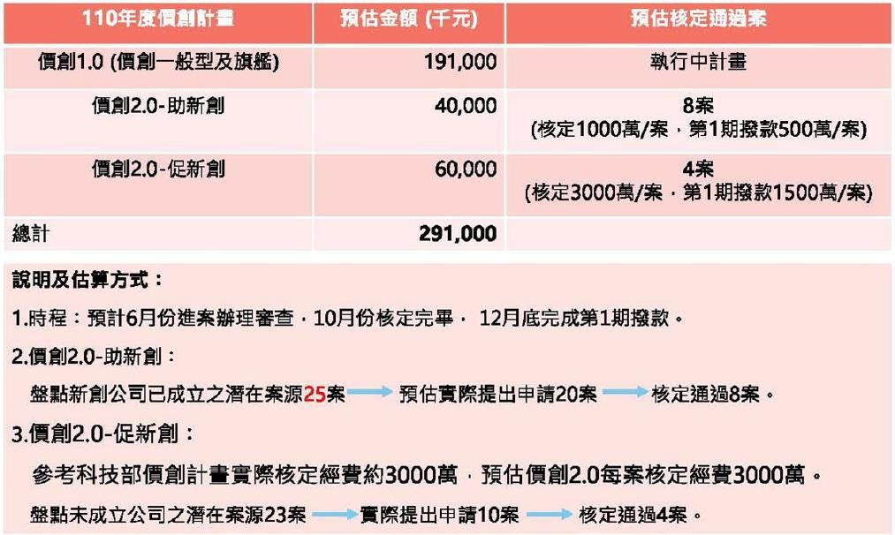
(6)110年專案經費規劃
(參考: 2/18啟動會議資料)

Slide 20
3. 教授新創事業服務規劃 (以科技部110年第2梯次申請為例)

Slide 21



















(1)教授新創事業全流程服務
商模建立 商品定位、市場定位、競爭分析、行銷規劃
出海口規劃、媒介
外部資金媒合
確定商品/服務定位 → 完備提案計畫書 → 確保通過政府審核
科技部
每年2梯次,
大約3月, 9月
種子案 萌芽案 /拔尖案
經濟部
每年2梯次,
大約4月, 10月
促新創
助新創
科技產業化平台
創業構想塑造
創業初期
創業中期
新創公司成立
隨時徵案
教授提案
ATM
工程轉譯
案源探索
利用Target Product Profile (TPP)定位產品
TPP_一般
TPP_醫藥醫技醫材
政府計劃書製作 與提案協助
專任產專服務
引介專業專任 陪伴式業師
GLORIA創業講堂
ATM
工程轉譯
獲得政府計劃經費
計畫執行, 定期檢 討
外部資金媒合
新創團體、公司 成立
結案出場
政府計畫結案出場
外部資金媒合
依需求服務

Slide 22















(2)清大 科技產業化平台服務
(代表學校擔任甲方)
TPP完備
協助團隊完成TPP探討，確認新創公司產品定位與未來營運方向
陪伴式業師
引介專業之陪伴式業師，輔導團隊建立商業模式與製作計畫書， 進而完備計畫 KPI，順利結案出場。
創業課程
鏈結內外部專家資源，安排「新創講堂」提供創新創業相關之講座、研討會、及工作坊等。
產業聯絡專家
指定專任產業專家協助團隊計畫進行
經費補助
提供部分經費，用於團隊計畫審核通過前之培育與輔導

Slide 23
(3)教授新創事業團隊/新創公司之責任(團隊,乙方)
承諾完成計畫，達成政府要求及自訂的KPIs之決心。
承諾派任一專任研究員，統合計畫之規劃與執行
承諾參加 GLORIA 安排之相關課程。
承諾配合陪伴式業師之討論，以求通過政府審查。
承諾履行成案後之顧問服務機制(以協議書規範之)。

Slide 24


(4)陪伴式業師服務及責任(外部合作方)
責任
簽訂保密合約
簽訂輔導協議書
確保團隊通過並取得政府補助
於團隊通過審核、取得經費前，需 與團隊至少五次會議，提供即時或 定期檢討修正計劃書
(由GLORIA支付車馬費，每次新台幣2,000元整)
服務
輔導協助團隊完成提案計畫書、相
關書審資料、簡報審
依團隊需求陪同出席簡報審
媒合外部資源、資金
協助BP執行，達成計畫KPI
輔導完成計畫結案

Slide 25
(5)教授新創團隊配合事項
1. 計畫期間聘老師為本中心研究員,辦法由研發處研議中.
2. 110年度第2梯次科研創業計畫申請相關時程如下:
 | 日期 | 內容
1 | 3/24(三)12:00前 | 校內評審 收件截止
2 | 03/29 - 04/01期間 | 1校內評審會分批進行,每隊30分鐘(報告15分鐘,Q&A10分鐘,評委5分鐘)
3 | 4/07(三) 12:00前 | 校審後正式件 收件截止 計畫主持人需至本計畫平台填寫申請資料,並於申請截止日前上傳所需文件。(平台網址: https://www.trustu.tw/)
若有任何疑問，歡迎來電洽詢(03-5715131 #35189
國際產學營運總中心 林坤進

Slide 26
1. TPP(一般) 或
TPP(生醫)
2. 構想書
3. 投資方評估報告
+CEO簡歷 (Only for 拔尖案)
4. 評審推薦表
(6) 提交文件說明

Slide 27
Q&A

